Slide 1
Thinking-Understanding
Модель 6-ти в автоматической обработке инцидентов
Notes:
Hello Ladies and gentlemen , My name is Alexander Toshchev and I am postgraduate student from Kazan State Universitty and I would like to present you our project called TU
Stop every slide

Slide 2

Обо мне
Тощев Александр Сергеевич
Аспирант
Казанский (Приволжский) Федеральный Университет

Slide 3
Содержание
Цели и задачи
История проблемы
Предпосылки
Теория
Архитектура
Прототип

Slide 4
Цели и задачи
Теоретико-информационный анализ сложных систем в области поддержки IT
Технико-экономическое обоснование
Провести исследование моделей мышления и выбрать наиболее подходящую
Реализовать систему на основе модели
Notes:
Провеститеоретико-множественныйитеоретико-информационныйана- лиз сложных систем в области поддержки информационной инфраструк- туры
Рассчитать технико-экономическое обоснование возможности автомати- зации целевой области
Создать модель целевой области
Исследовать модели мышления и выбрать наиболее подходящую
Наосновевыбранноймоделимышленияразработатьмодельпроблемно-
ориентированной системы управления, принятия решений и оптимиза- ции технических объектов в области обслуживания информационной структуры предприятия
Создать архитектуру приложения на основе модели
Реализовать прототип на основе архитектуры
Провести апробацию прототипа на тестовых данных

Slide 5
Положения выносимые на защиту
Теоретико-множественный и теоретико-информационный анализ сложных систем в области поддержки информационной инфраструктуры
Модель проблемно-ориентированнои ̆системы управления, принятия решении
Прототип
Апробация

Slide 6
Новизна
Была создана модель проблемно-ориентированной системы управления, принятия решений в области обслуживания информационной структуры предприятия на основе модели мышления
Была представлена новая модель данных для модели мышления и оригинальный способ ее хранения, эффективный по сравнению с другими базами данных
Было выполнено оригинальное исследование моделеи мышления в области обслуживания информационной структуры предприятия
На основе модели была создана архитектура системы и ее прототип

Slide 7
История
IDP-Menta 0.1 2008-2009 гг.
Menta 0.2-0.3 2009-2011 гг.
TU 0.1 2011-2012 гг.
TU 1.0 2012-2015 гг.

Slide 8
IDP-Menta 0.1 2008-2009 гг.
Проблема – простые задачи
Решение – автоматизировать
1. Request parser (Stanford parser)
2. Генерация Action (Action Generator)
3. Исполнение Action (Action Applier)
4. Генерация приложения (Application Generator)
Notes:
Request parser формализует запрос на естественном языке. Action Generator ге- нерирует Action объект из результатов работы парсера, основываясь на Деревьях принятия решений и базе данных. Основной задачей данного модуля является генерация имени модуля, действия и поля. Модуль Action Applier ищет объект в модели по данным от Action Generator и производит действие, кроме того, исполь- зуя предикат dependOn, он производит модификацию всех зависимых классов.
В модели поддерживается два типа Action: RemoveFieldAction (удаление поля), AddFieldAction(добавление поля). После завершения работы производится гене- рация целевого приложения на языке Java при помощи OWL модели в модуле Application Generator. На Рисунке 3.3 представлена диаграмма последовательно- сти для основного рабочего потока.

Slide 9
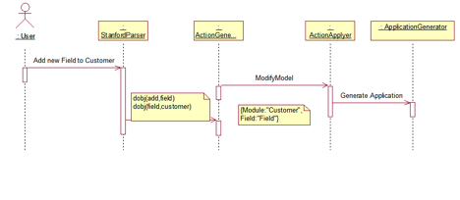
Диаграмма действий

Slide 10
Результаты
Решение простейших задач
Нет обучения
Поиск решения только в рамках одной задачи
Notes:
Отсутствие устойчивости к ошибкам входной информации: грамма- тическим и содержательным. Например, входной файл не имел отно- шения к программной системе, модель которой была в базе знаний в
формате OWL
Системапоискарешенияработалатольковрамкахмоделиоднойпро-
граммы
Отсутствовала функция обучения

Slide 11
Демо
https://youtu.be/ZjnTJY4e-GQ

Slide 12
Описание проекта
Поддержка информационный структуры предприятия
Удаленная помощь пользователям
Диапазон исследования: 1 месяц
Количество инцидентов: 1865
Notes:
В настоящее время набрали большую популяр- ность системы удаленной поддержки информационной инфраструктуры пред- приятия. Явление это стало называться «Аутсорсинг» (от анг. ”out source” вне источника). Ввиду развития рынка компаниям становится невыгодно держать свой штат службы поддержки, и они отдают ее сторонней компании. Из-за возросшей популярности данного бизнеса и появления большого коли- чества игроков на рынке возникла большая конкуренция, что потребовало уве- личения эффективности и сокращения издержек, что в свою очередь привело к необходимости системного анализа области и выработке решения сложив- шихся проблем. В контексте этой проблемы рассматривается модель области и модель системы, которая увеличивает эффективность работы путем частичной (в некоторых случаях полной) автоматизации обработки инцидентов, начиная с разбора на естественном языке и заканчивая применением найденного реше- ния.

Slide 13
Menta 0.3
Критерии Приемки (Acceptance Criteria)
Формат данных OWL
Использование логических вычислений
Универсальный поиск решения

Slide 14
Описание проекта
Генерация приложения из описанного в Базе Знаний
Ecj алгоритмы
Проблемы
Отсутсвие обучения
Отсутсвие обработки естественного языка
HyperGraphDB
Notes:
Система содержала внутри себя модель приложения. При помощи генетического алгоритма модель строила из частей новую систему и проверяла ее при помощи логического движка [23] соответствию входным критерия приемки.

Slide 15
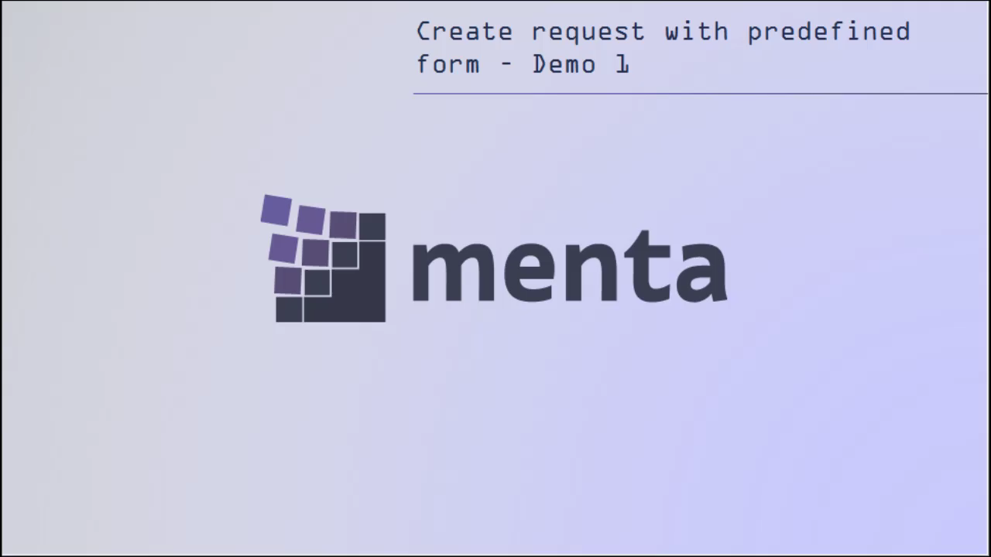
Demo

Slide 16
TU

Slide 17
Состав команды проекта

Slide 18
Анализ выгрузки проблем

Slide 19
Аналогичные системы
HP OpenView
ServiceNow
Wolfram Alpha Knowledge Base
Siri
Iris

Slide 20

Теория
В 2006 Марвин Мински опубликовал "The emotion machine":
6 уровней мышления.
Селектор-> Критик -> Путь мышления
Структуры данных
Notes:
В 2006 году Марвин Мински опубликовал книгу The emotion machine. В котоой популярно изолжил модель человеческого мышления для програмистов - создателей искусственного интеллекта.
Идеи, которые легли в основу нашей работы:
1. 6 уровней мышления, подробнее будут рассмотрены далее.
2. Все процессы происходят по следующей модели: Критик активирует Селектор он активирует другой критик или образ мышления, подробнее будут так же рассмотрены позже.
3. Структуры данных так же были описанны в книге.

Slide 21
Модель 6-ти уровней
Само-сознательный уровень
Само-рефлексивный уровень
Рефлексивные размышления
Уровень мышления
Уровень обученных реакций
Инстинктивный
Notes:
6 уровнеей мышления по Мински:
1. Инстиктивный - рефлекторные реакции
2. Уровень обучения или выученых реакций - зажегся зеленый свет светофора - можно переходить дорогу.
3. Уровень размышлений - рассмотреть и сравнить несколько алтернатив решения инцидента.
4. Рефлексивные размышления - Оценка поступков и мыслей в блжайшем прошлом и настоящем. Что-то я долго не мог решить эту задачу, нужно было позвать кого-нибудь на помощь.
5. Само-рефлексивные размышления - Предтсавление о самом себе и собственном поведении. Я слишком переоценил свои способности, в итоге всех подвел.
6. Само-сознатетельный уровень - соотвествие идеалам и высшим ценностям. Что то я не развиваюсь последнее время.
Нет четкой границы между уровнями и начиная с рефлексивного более высокие контролируют более низкие.

Slide 22
Критик,Селектор,Путь мышления
Activate a Way to Think
Activate a Way to Think
Определить проблему
Активиро-вать путь мышления
Критики
Селекторы
Notes:
Все процессы развиваюся следующим образом:
Критики (вероятностный предикат) активируют Селектор/Селекторы(компоненты отвественные за выделение ресурсов из памяти), которые выделяют и активируют либо Way to think, либо другой Критик.

Slide 23
Архитектура
Обучение:
Расширение модели данных
Тренинг методами решения
Структуры данных
Обработка запроса
Notes:
На проектирование системы оказало влияние:
Самое интересное - обучение системы.
Были выденены 2 вида обучения: обучение предметной области, обучение алгоритмам или How to.
Структуры данных: Narrative, Semantic network of concepts (ConceptNetwork), K-Line ...
Процесс обработки запроса.

Slide 24
Архитектура: Обучение
Концепция как базовое понятие:
Концепты создают граф со связями, похожий на OWL(Web ontology language).
Семантические сети доменных концепций описывают Домен.
Система создает семантические сети из естественного языка: Firefox is a browser.
Notes:
Обучение предметной области - это построение графа концепциий и связей между ними из текста.
Например: Firefox is a browser.
В результате обучения получим: Концепцию Firefox, которая обобщена до концепции browser. Очень похоже на OWL, с тем сключением, что каждая концепция и связь имеет вероятность.

Slide 25
Архитектура: Обучение
Люди отлично умеют распознавать множество путей
Обученные знания
Размышления
Рефлексивный
Действие 1
Имеет ли это смысл?
Действие 2
да
нет
Другое действие
Попробовать что-то еще
Notes:
Обучение How-to.
В общем смысле слова: обучение некоему алгоритму неких дейситвий. Важным представляеся, что сам процесс понимания тоже есть некий алгоритм. Таким образом получаем, что самому пониманию тоже нужно обучиться.
Все что у системы есть, в этот начальный момент: савокупность критиков и образов мышления которые былы созданы ранее.
Необходимо рекомбинировать ресурсы (кртики и образы мышленя) чтоб создать алгоритм понимания.
Вот каким образом это работает: алгоритм не получилось попробуй по-другому.
Система выполяняет некое действие, потом проверяет собственный резульатат. Если он не имеет смысла система пробует что-то иное.
Оценка осмысленности результат проста: если в результате действия появлется новая семматическая сеть, в случае образа мышления или вероятность в случае критика то данное действие считается относительно осмысленным.
В данном первичном обучении не ставится цель создать оптимальный алгоритм, а скорее создать алгоритм в приципе.
Прямоугольники - это критики. Прямоугольники с закругленными краями - образы мышления.

Slide 26
Модель данных TUKnowledge
Обученные реакции
Уровень мышления
Рефлексивный
Resource
KnowledgeURI
Семантическая
Сеть
Rule
KLines
Над Cypher
Запрос
Лексическая обработка
Семантическая сеть
Имеет ли это смысл?
Вероятность
Классификация
Вероятность
Моделирование
Notes:
На вход поступает narrative лексический парсер производит semantic network of concepts она проверяется критиками.
Выход которых, вероятность.
Классификация, производится критиками (паралельно работающими) и по их вероятности происходит выбор того или иного ресурса, в нашем случае, симуляции.
Семантическая сеть.
OWL like:
url, exlude rdf query language
Neo4j
Neo4j Cypher Query Language
Neo4j Cypher Query Language
Logical operators:
Implication.
Negation.
Conjunction.
Comparison:
Less.
Equals.
Greater
LessEquals
GreaterEquals

Slide 27
TUKnowledge
Narrative Stories
Frames
Semantic Networks
K-Lines
Knowledge

Slide 28
Архитектура: Обработка запроса
Обученные реакции
Уровень мышления
Рефлексивный
Само-рефлексивный
Лексическая обработка
Имеет смысл?
Помощь
Классификация
Моделирование
Есть ли время
Помощь
Переформулировка
Имеет смысл?
Поиск решения
Помощь
Решение подходит?
Помощь
Применить решение
Notes:
Обработка запроса,
В результате процесс примерно такого вида.
обработка естественного языка
проверка имеет ли результат смысл
если нет обратная связь с человеком
классификация: осуществляется 3-мя паралельными критиками
в зависимости от результатов классификации:
Симуляция, в случае прямой инструкции
Симуляция и реформуляция, в случае описания проблемы
Каждый из промежуточных результатов проверяется на осмысленность
Дополнительно к процессу понимания:
Поиск решения и проверка его на полноту, решает ли данное решение поставленную пролему.
Применеие найденного решения.

Slide 29
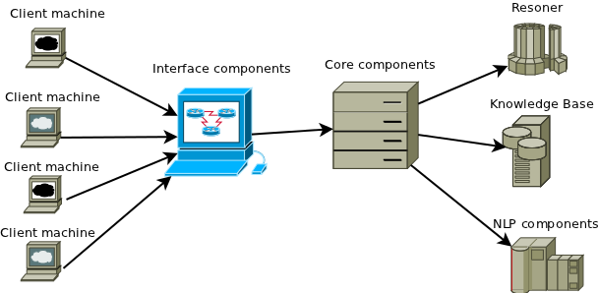
Архитектура
Notes:
Все компоненты объединены шиной и поддерживают распределённую работу

Slide 30
Результат
Разработана модель системы принятия решения и обработки информации в области решения запросов пользователя на естественном языке
Созданы специальные алгоритмы для анализа запросов пользователя и принятя решений
Построение и испытание прототипа системы автоматизации решения инцидентов

Slide 31
Стек технологий
Java 1.7
C++
C--
RelEx
Scala
IntelliJIdea
Apache CXF
Slf4j, log4j
Ubuntu, Cogbuntu
OpenCog

Slide 32

Ссылки:
http://opencog.org
http://toschev.wordpress.com/
atoschev@kpfu.ru
http://tu-project.com
http://en.wikipedia.org/wiki/The_Emotion_Machine
https://github.com/development-team/2/blob/master/doc/design-specification/system-description.md

Slide 33

DEMO

